Slide 1

Préparer son témoignage
Pour glorifier Dieu
Et permettre à d’autres de le faire

Slide 2
Le témoignage concerne Jésus
Il ne suffit pas de raconter notre histoire :
Il s’agit de :
Dire ce que Jésus a fait dans notre vie => notre expérience
Dire ce qu’il a changé => notre conversion
Expliciter (si possible) la grâce que nous avons reçue => notre lecture théologique (l’intelligence du témoignage)
Dire qui est Jésus pour nous aujourd’hui => notre credo
Ex : J’ai rencontré Jésus à travers les pauvres que j’ai servi à Calcutta. Sur place j’ai appris à prier avec les mourants et en rentrant j’ai continuer à prier. Jésus voulait abaisser mon orgueil en me faisant passer par les plus petits. Je crois en lui aujourd’hui parce que il est le seul à m’avoir fait comprendre ce que voulait dire « aimer ». Si le plus pauvre est le plus digne à ses yeux. J’ai ma chance. Dieu est amour. C’est simple.

Slide 3
Pourquoi m’a-t-il converti ainsi ?
Pour faire une relecture théologique
Jésus n’a pas touché Pierre, Jean, Zachée … de la même manière. Pourquoi ? Parce qu’à travers chacun, il voulait manifester un chemin particulier.
Si j’ai été converti dans une adoration … c’est que l’adoration sera toujours fondamentale dans mon parcours spirituel.
Si j’ai été converti dans une eucharistie … idem.
=> cela n’est pas un hasard. Et Dieu veut me dire quelque chose dans la manière avec laquelle il a agi pour moi…

Slide 4
Quelques règles
1. Il y a un fil conducteur – un enchaînement logique et si possible chronologique.
Le témoignage sera : Authentique –Bref– Centré sur le Christ
2. Ne jamais faire de retour en arrière en plein milieu
3. Il y a un centre à notre témoignage : Jésus
4. Ne pas interpréter moralement sa vie passée, ni sa vie actuelle. Ex : je me droguais, c’était mal ! On juge immédiatement le drogué qui est susceptible d’être là et d’écouter
5. Eviter les descriptions subjectives qu’on ne peut pas vérifier
6. Se diriger surement vers la fin de notre témoignage le plus vite possible (pas de descriptions inutiles)

Slide 5
Ne pas oublier
Un mot d’accroche : Ex : Il y a 3 ans, je ne connaissais pas le Christ et je n’étais pas baptisé … (on attend donc quelque chose d’intéressant).
Une présentation succincte : Je m’appelle Véronique, j’ai 35 ans, je suis mariée et j’ai 2 enfants ; je suis infirmière.
Toutes les personnes qui s’appellent Véronique, ou qui ont 35 ans, ou qui sont mariées, ou qui ont 2 enfants, ou qui sont infirmières sont susceptibles de tendre l’oreille avec 2 fois plus d’attention.
Nous sommes dans le monde – nous ne venons pas de la planète mars.

Slide 6
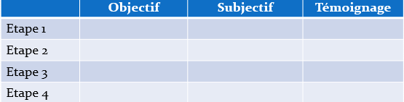
Une méthode efficace
Pour ne pas dire n’importe quoi …
Nous allons répartir notre discours sur 3 colonnes à chaque « pas » ou « étape » en relatant les faits :
1. Objectifs …puis 2. Subjectifs
Et à ce stade on se dira – où est ce que j’en étais ? Quelle question je me posais ? = 3ème colonne

Slide 7
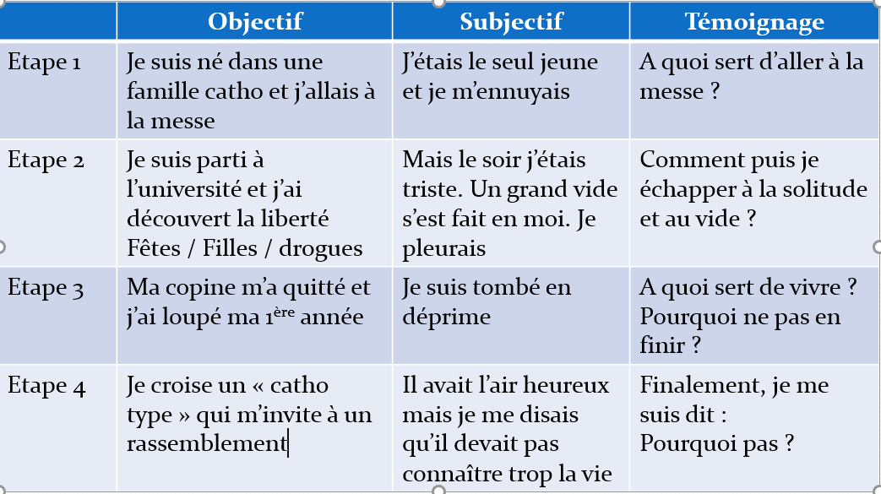
Exemple caricatural de conversion
1ère partie

Slide 8
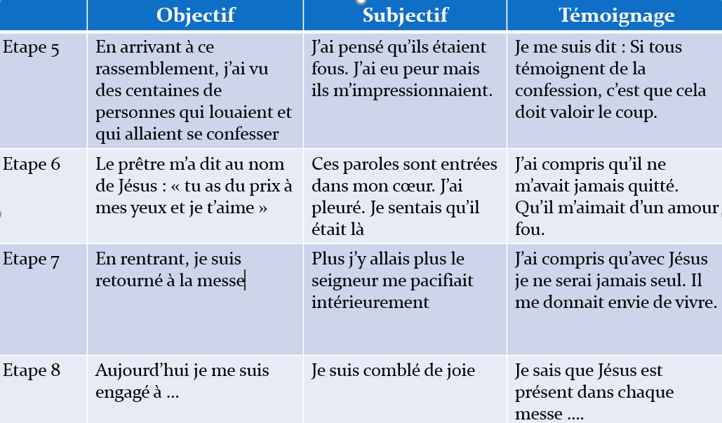
Exemple caricatural de conversion
2ème partie

Slide 9
Exemple caricatural de conversion
Explication de la méthode
La première colonne est mon histoire = les faits
La deuxième colonne permet à mon auditeur de se reconnaître – de s’identifier – de se dire « tiens, moi aussi je suis dans cet état aujourd’hui ».
La troisième colonne est notre témoignage. Il doit pouvoir se lire de haut en bas. En bas doivent se trouver les réponses aux questions que j’ai posées en haut. Les questions posées nettement aident les auditeurs à se la poser aussi nettement et à les faire siennes. L’Evangile utilise ce procédé.

Slide 10
Je n’ai pas de témoignage !
Parce que je n’ai pas vécu ce que Tim Guénard a vécu
J’ai toujours eu la foi
Donc cela n’est pas intéressant.
Donc je n’ai rien à dire.
Si L’expérience de Tim Guénard est impressionnante
Croyez vous que beaucoup aient envie de vivre ce qu’il a vécu ?
Croyez vous que beaucoup sont prêts à l’imiter dans ce qu’il fait maintenant ?

Slide 11
Qui est Jésus pour moi ?
Tout le monde a un témoignage.
Il est pertinent si on arrive à dire « pourquoi on croit en Dieu ? Et qu’est ce que Dieu fait dans notre vie ? »
On peut raconter aussi un témoignage plus ciblé. Exemple : je voudrais vous dire comment la pensée de la vie éternelle m’a aidée dans ma vie personnelle et ma vie professionnelle … Je raconterai simplement 3 événements ….
Savoir pour qui notre témoignage convient le mieux est avantageux.

Slide 12
A vos stylos !

